Slide 1
RAPPORT DE PILOTAGE — STARTUP
Book One
24 taches
Tâches
MVP Mobile — « Tous les livres à 1 € »
7 profils
Équipe
Période : Janvier – Février 2025 | 8 semaines
Budget validé : 130 000 EUR
128 j/h
Équipe : 7 profils (CDI, Alternant, Stagiaire, Freelance)
Charge
MVP LIVRE — S8
Confidentiel — Réservé à la Direction et aux Investisseurs

Slide 2
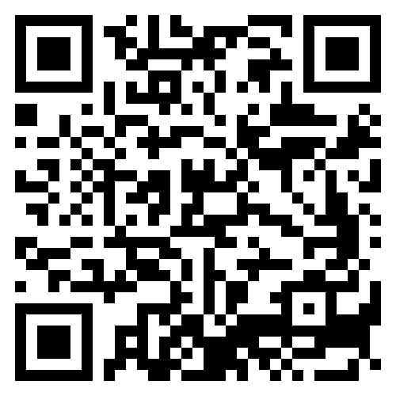
Contexte & Périmètre MVP
LE CONCEPT
CALENDRIER & STACK TECHNIQUE
Application mobile de troc de livres à 1 €
Dépôt de 3 livres → 1 crédit d'achat
Catalogue géolocalisé — « livres autour de moi »
Paiement Stripe · Messagerie RDV intégrée
Notifications vente & souhait disponible
Scan ISBN via caméra mobile (Open Library)
Cadrage / Archi
S1–S2
S1–S2
Dev MVP core
S3–S6
S3–S6
Tests & Recette
S6–S7
S6–S7
https://pilotageparlescoutsbookone-2rpmwdnglhrjbepnwr3l6k.streamlit.app/
Mise en prod
S8
S8
Stack : Flutter · Node.js/Express · PostgreSQL · GCP · Stripe · Firebase
Book One MVP — Pilotage RH par les coûts

Slide 3
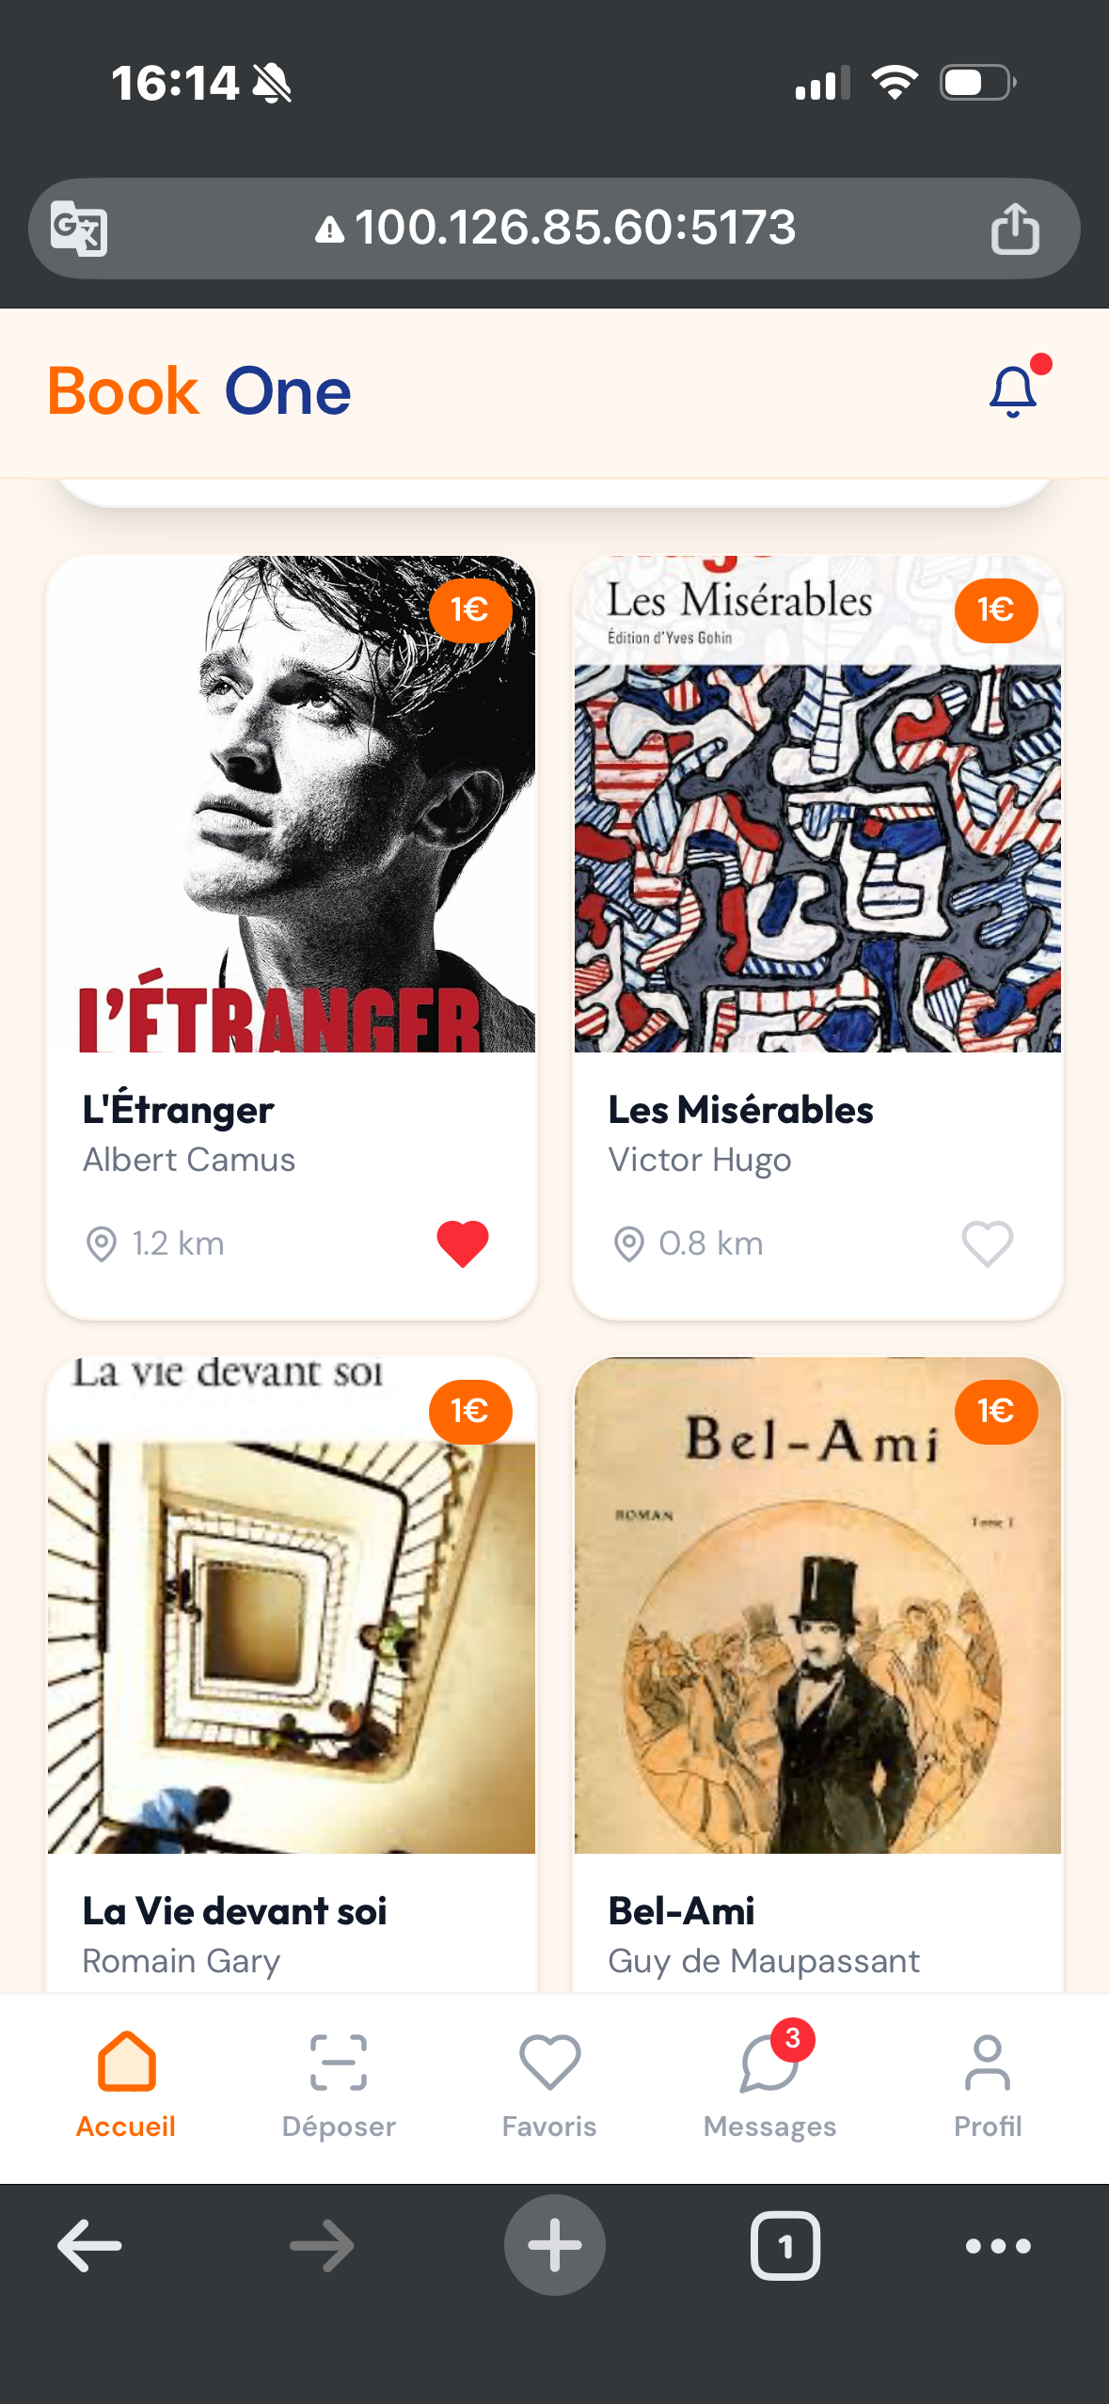
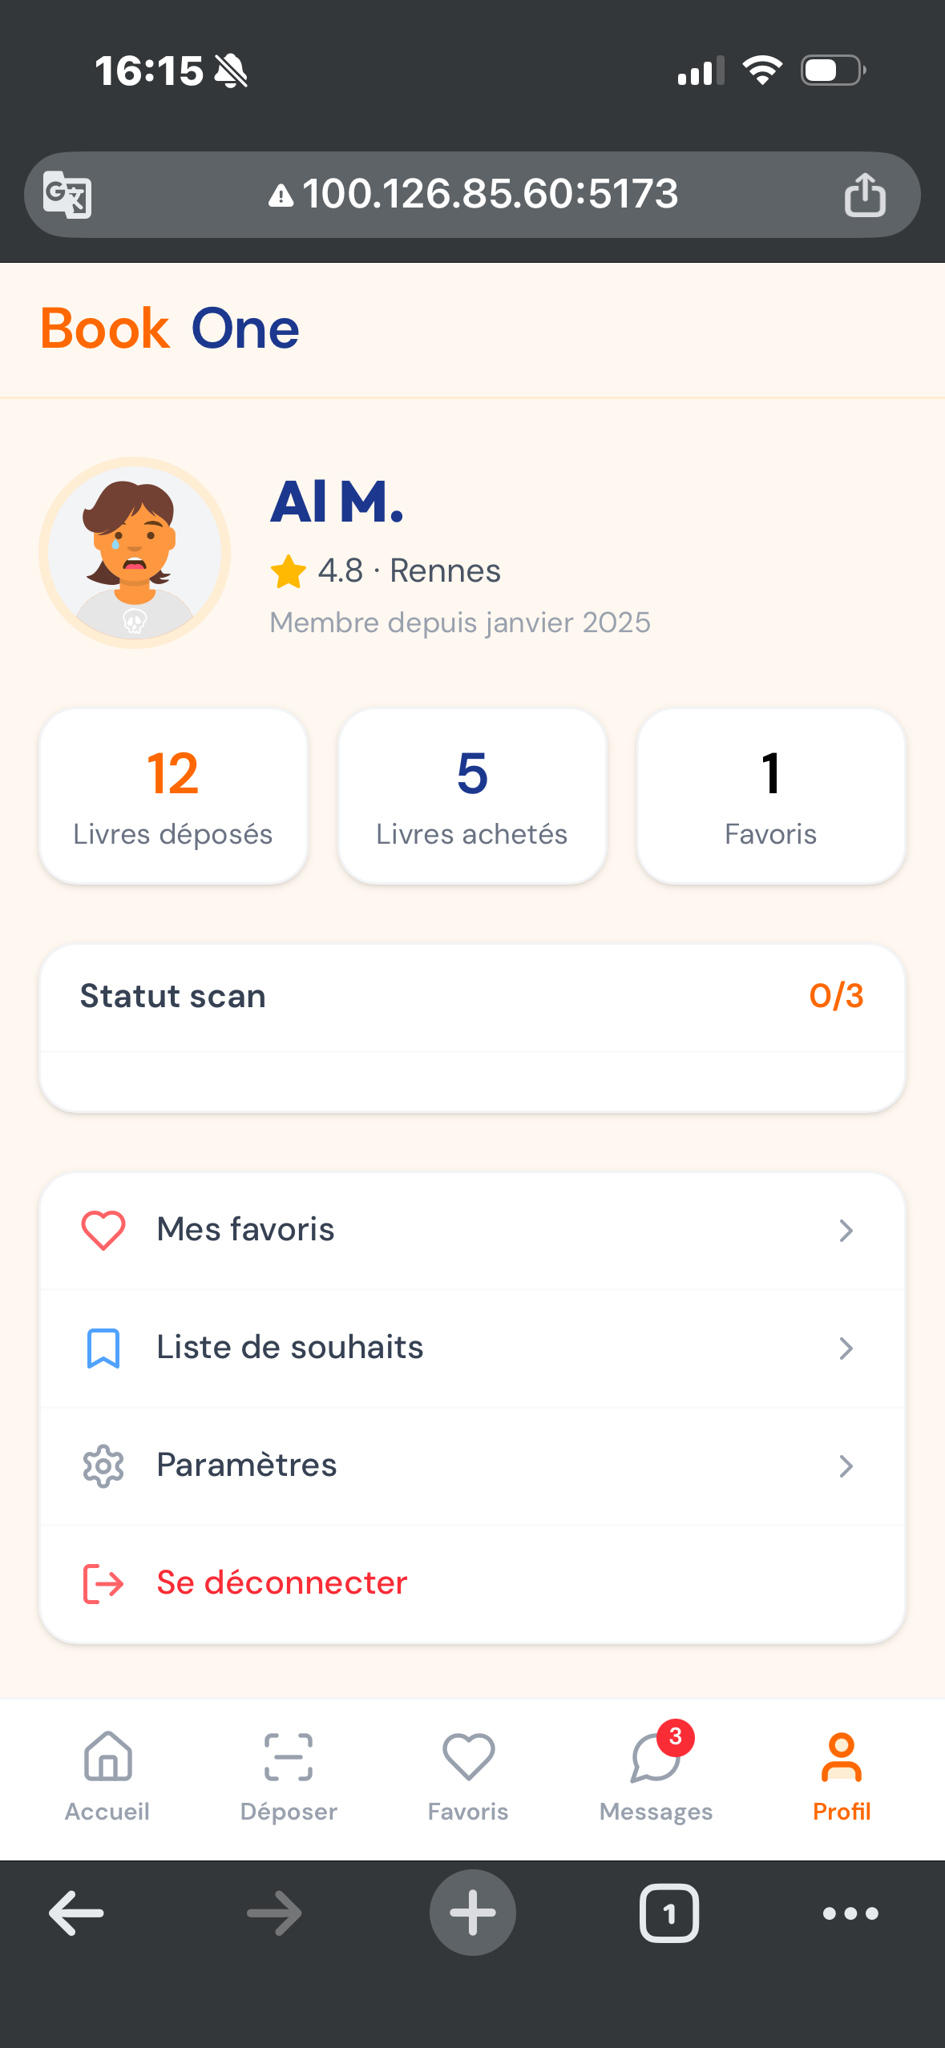
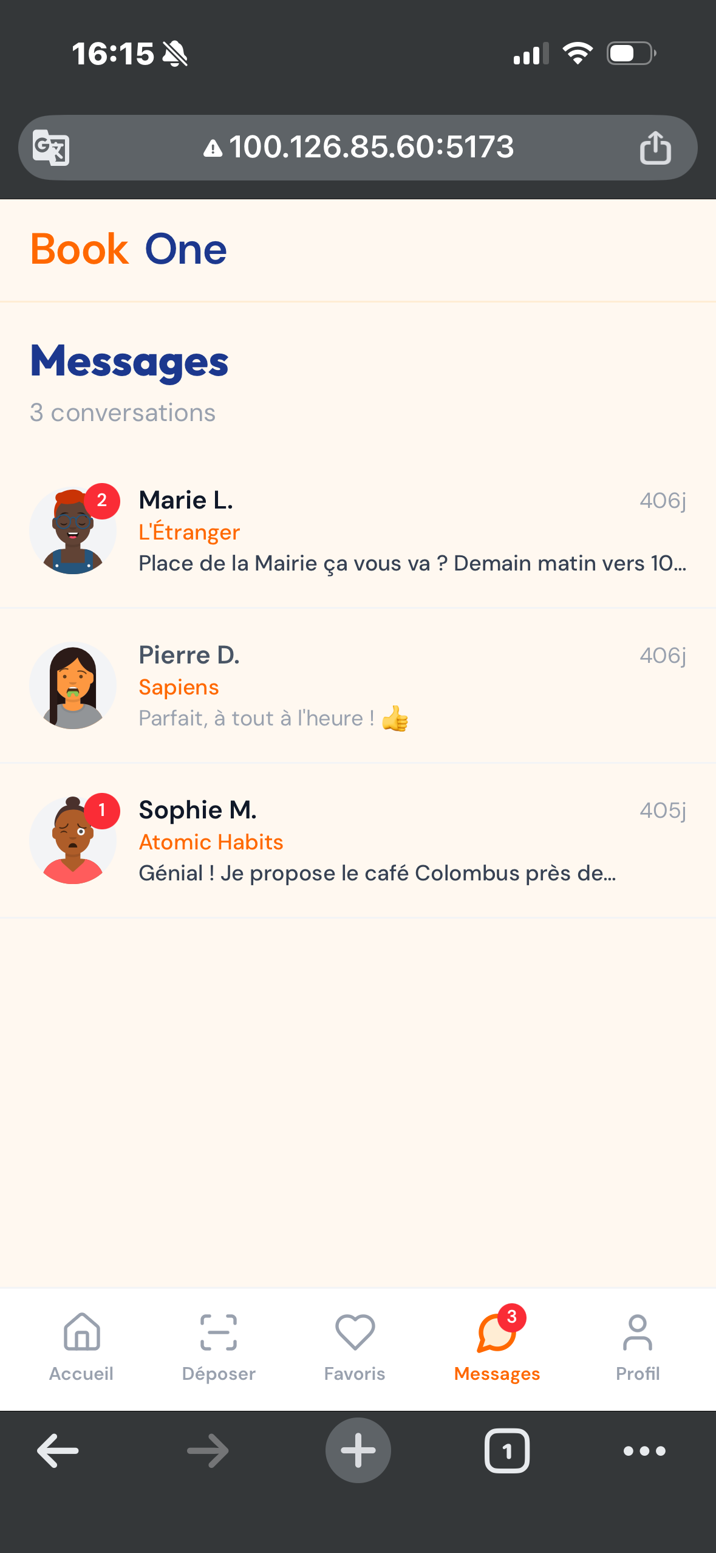
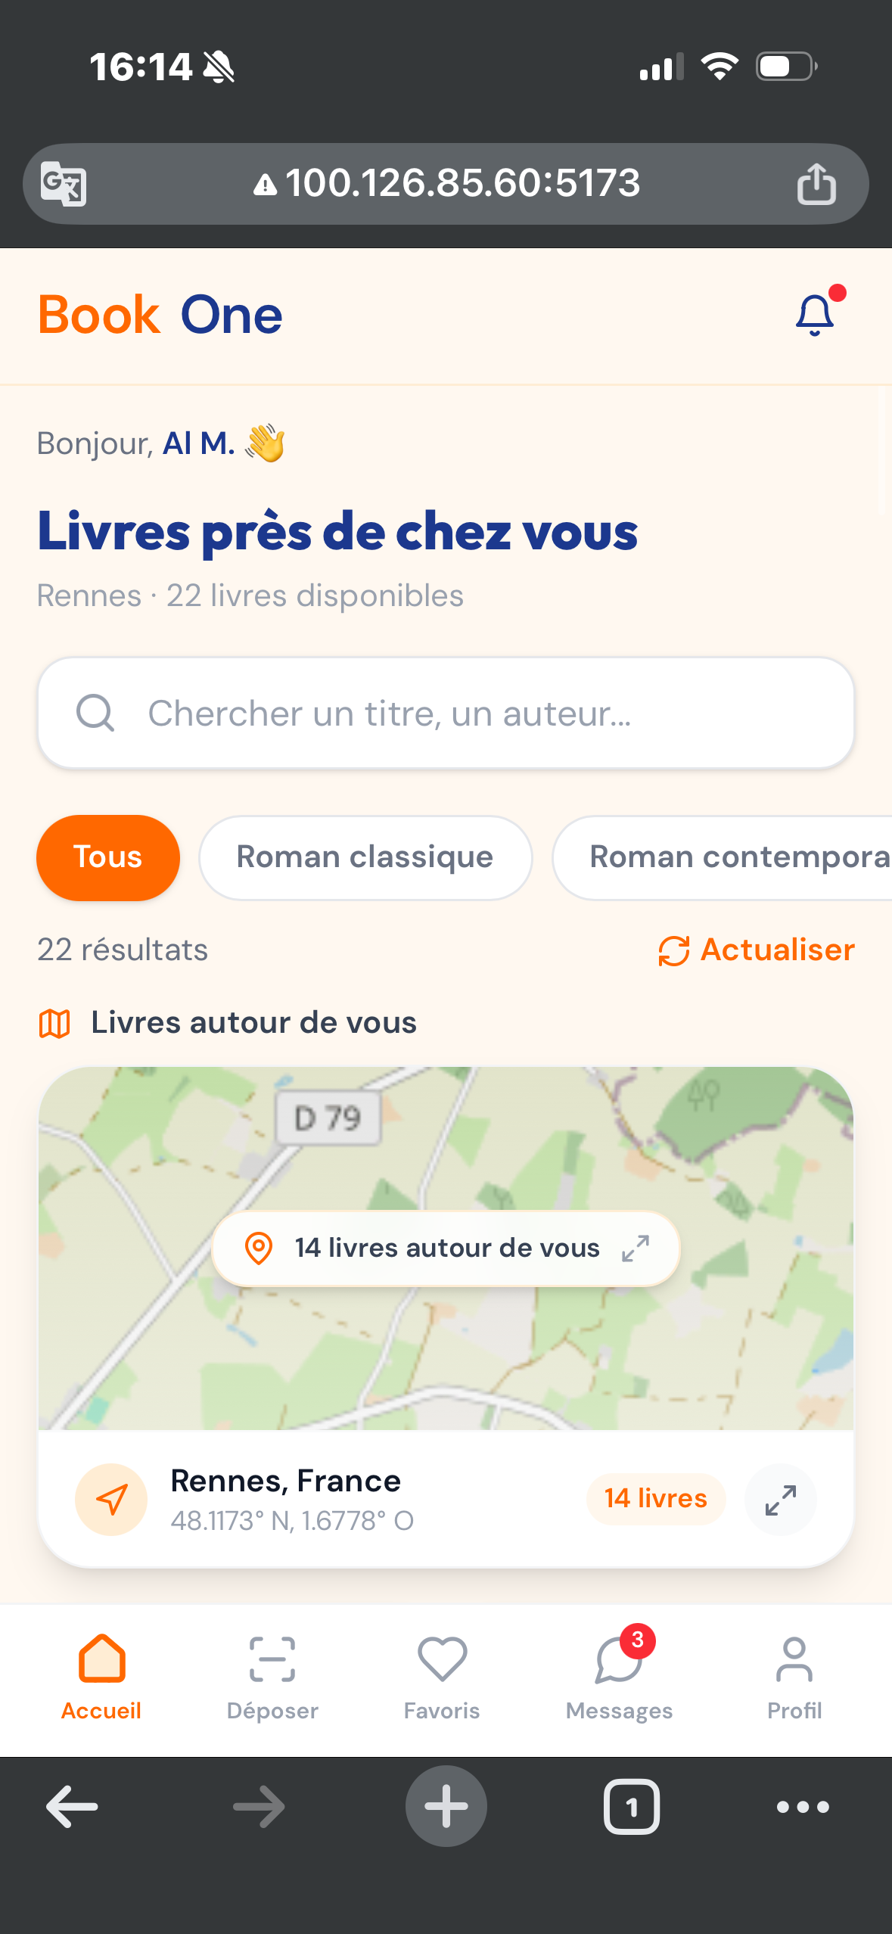
MVP

Slide 4
Équipe Projet — 7 Profils
Chef Projet / PO
CDI
Dev Backend
CDI
Designer web
CDI
Cadre
ETAM
ETAM
70 000 € brut/an
450 €/j
55 000 € brut/an
360 €/j
58 000 € brut/an
380 €/j
QA Engineer
CDI
Stagiaire Recette/Doc
STAGIAIRE
Alternant UX/Dev
ALTERNANT
ETAM
Stagiaire
Alternant
48 000 € brut/an
310 €/j
7 800 € brut/an
52 €/j
18 000 € brut/an
90 €/j
Freelance Paiement/Sécu
FREELANCE
Freelance
155 000 € brut/an
800 €/j
Book One MVP — Pilotage RH par les coûts

Slide 5
Budget RH — Répartition des Coûts
24 390 €
7 200 €
10 800 €
54 010 €
Budget RH total
Budget hors-RH
Provision risques
Budget validé
86% du budget validé
Infra, licences, APIs
Couverture risques S4–S8
Enveloppe totale
Coût par profil — Projet (8 semaines)
Profil | Type | Statut | Salaire Brut (€) | Taux Charges (%) | Coût Annuel (€) | J/H | Taux/j (€) | Coût Projet (€) | Part Projet (%)
Dev Backend | CDI | ETAM | 55000 | 42 | 78100 | 19 | 360 | 6840 | 32
Dev Mobile | CDI | ETAM | 58000 | 42 | 82360 | 15 | 380 | 5700 | 26,7
Chef projet / PO | CDI | Cadre | 70000 | 45 | 101500 | 7 | 470 | 3290 | 15,4
Freelance Paiement/Sécu | FREELANCE | Freelance | 80000 | 0 | 80000 | 8 | 400 | 3200 | 15
QA Engineer | CDI | ETAM | 48000 | 42 | 68160 | 6 | 310 | 1860 | 8,7
Alternant UX/UI/Dev | ALTERNANT | Alternant | 18000 | 10 | 19800 | 4 | 90 | 360 | 1,7
Stagiaire Recette/Doc | STAGIAIRE | Stagiaire | 7800 | 0 | 7800 | 2 | 50 | 100 | 0,5
TOTAL |  |  | 336800 |  | 437720 | 61 |  | 21350 | 100
Book One MVP — Pilotage RH par les coûts

Slide 6
Planning Projet — 24 Tâches · 8 Semaines
Janvier 2025
Février 2025
S1
S2
S3
S4
S5
S6
S7
S8
Cadrage
PM
UX/UI
ALT
Architecture
FRL
DevOps CI/CD
FRL
API Auth
BE
Catalogue & BDD
BE
Dépôt & Scan
MOB
Achat 1 €
BE
Messagerie RDV
BE
Stripe (Freelance)
FRL
Tests & Recette
QA
Correction & Prod
MOB
Chemin critique
Tâche non-critique
Book One MVP — Pilotage RH par les coûts

Slide 7
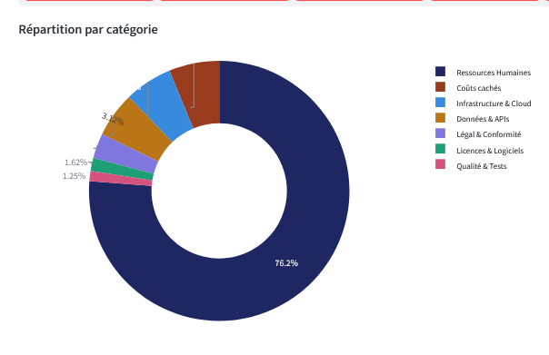
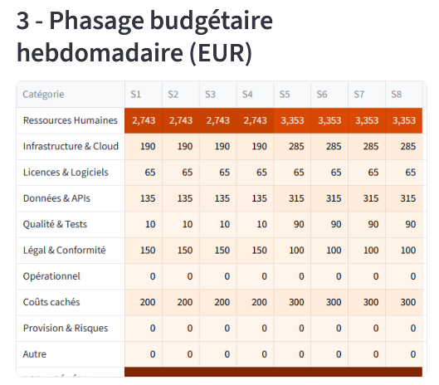
Budget Global — Postes de Coût
Book One MVP — Pilotage RH par les coûts

Slide 8
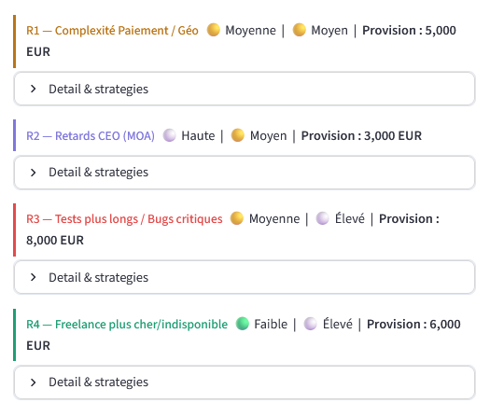
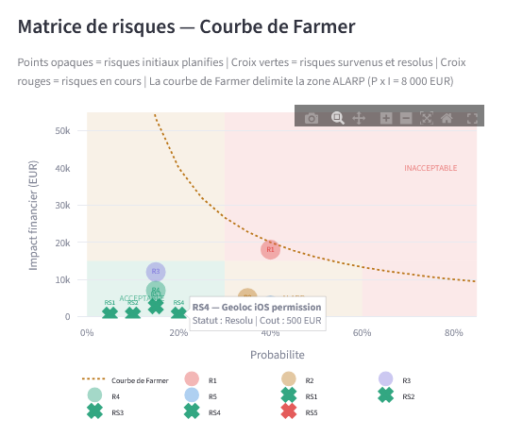
Gestion des Risques Projet
Détail des risques — Provisions & Stratégies
Book One MVP — Pilotage RH par les coûts

Slide 9
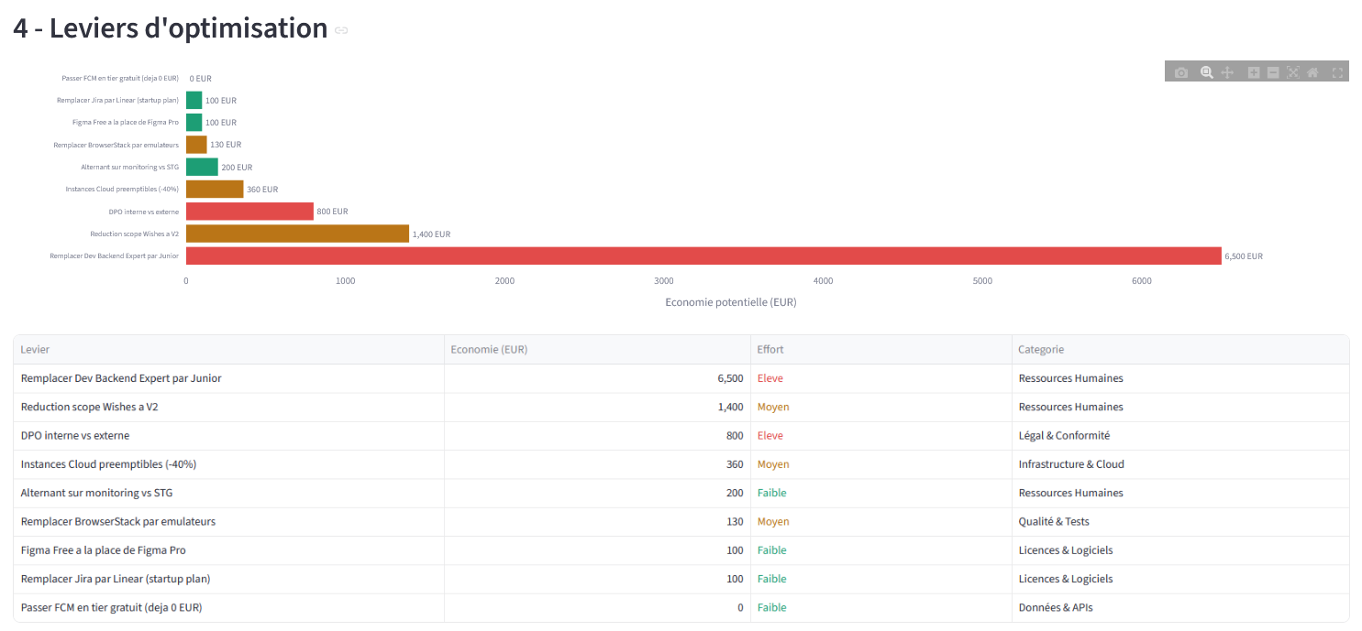
Leviers d’oiptimisation
Détail des risques — Provisions & Stratégies
Book One MVP — Pilotage RH par les coûts

Slide 10
Dashboard Direction Financière — Jalons S4 & S8
100%
31 590 €
33 422 €
25.7%
4 000 €
96 578 €
Taux d'achèvement
Coût planifié
Coût réel
Budget consommé
Coûts non-planifiés
Marge disponible
24/24 tâches
au jalon S8
+5.8% vs plan
/ 130 000 €
Risques S8
Budget restant
Risques survenus
RS1 — API ISBN — limite de taux
S4 · Moyen · 450 €
RS2 — DPO — recomm. stockage
S4 · Faible · 200 €
RS3 — Stripe — délai validation
S8 · Élevé · 1 200 €
RS4 — Dérive charge Dev Mobile
S8 · Moyen · 2 800 €
Book One MVP — Pilotage RH par les coûts

Slide 11
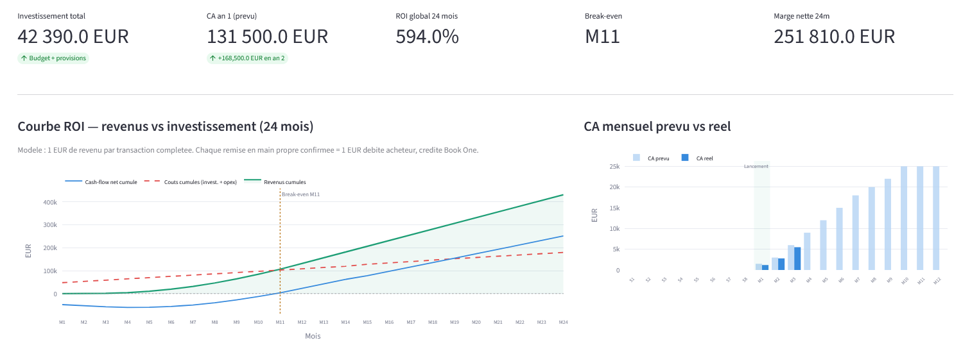
ROI & Projection Financière
130 000 €
Investissement total
180 000 €
CA prévisionnel (12M)
M11
Break-even estimé
+38%
ROI à 24 mois
1 €/livre
Panier moyen
Hypothèses : 500 utilisateurs actifs à M3, croissance 20%/mois jusqu'à M8, plateau à 25 000 €/mois à M12. Modèle : commission Stripe 1.4% + 0.25 € par transaction.
Commission Stripe
Modèle Freemium
Book One MVP — Pilotage RH par les coûts

Slide 12
MVP LIVRE
Synthèse & Prochaines Étapes
Phase 2 — Scale
Campagne d'acquisition & onboarding
1
MVP livré en 8 semaines — 100% des tâches planifiées réalisées
Intégration V2
2
Écart budgétaire maîtrisé : +5.8% — 1 832 € de dépassement sur 33 422 €
Recommandations IA + abonnement
3
4 risques identifiés — 2 en cours de résolution (Stripe, charge Dev Mobile)
4
Budget restant disponible : 96 578 € pour Phase 2 (scale & acquisition)
Levée de fonds
Seed round — Q3 2025
Confidentiel — Book One · Mai 2026

